Slide 1
(Κλασσική) γεωπολιτική και κριτική γεωπολιτική
Πολιτική γεωγραφία
Χαροκόπειο Πανεπιστήμιο

Slide 2
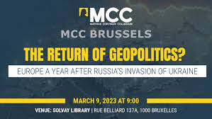

Slide 3

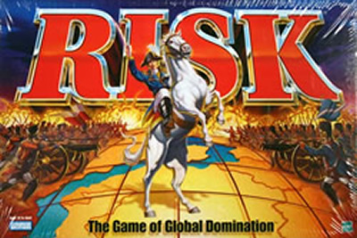
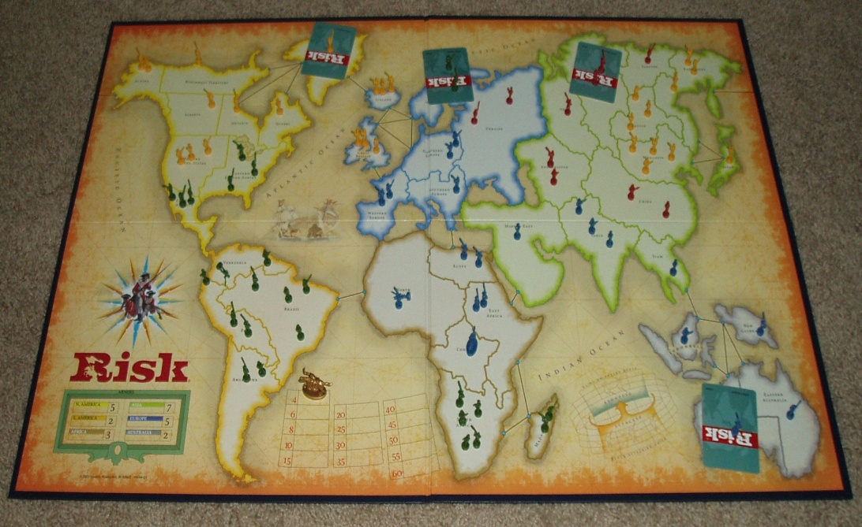
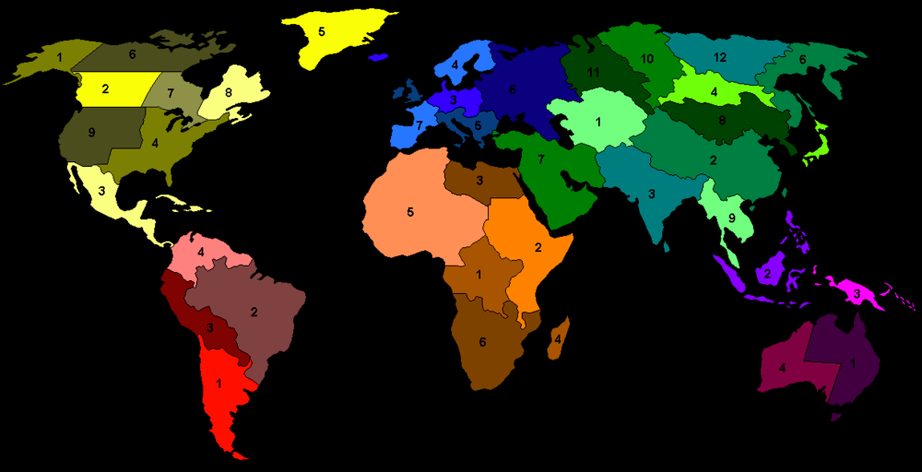
Risk: γεωπολιτικά επιτραπέζια παιχνίδια

Slide 4

Γεωπολιτική των εμβολίων

Slide 5
Εισαγωγή
Σήμερα θα μιλήσουμε για τη γεωπολιτική.
Τι είναι η γεωπολιτική; Ποια είναι τα συστατικά της λέξης; Γαία και πολιτική.
Η πολιτική της γαίας ή αλλιώς πως η γη επηρεάζει τα θέματα πολιτικής/ισχύος/ δύναμης.
Στην παρούσα τα θέματα γεωπολιτικής σημαντικά στο δημόσιο λόγο
Γεωπολιτική και Ουκρανία
Ο Κίσινγκερ και η γενικευμένη χρήση της έννοιας της γεωπολιτικής. Πως η γεωπολιτική γίνεται συζήτηση καφενείου- από τη γεωπολιτική στη γεω- συνομωσία.
Τι είναι όμως η γεωπολιτική; Πως μπορούμε να την ορίσουμε και σε τι αναφέρεται;

Slide 6
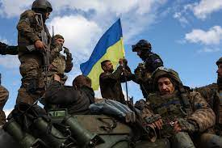

Slide 7
Η γέννηση της γεωπολιτικής
Το πλαίσιο: η κλασσική γεωπολιτική ως διαμάχη μεταξύ Βρετανίας και Γερμανίας.
Στις αρχές του 20^{ο} αιώνα, οι αυτοκρατορίες δεν μπορούσαν να επεκταθούν σε άλλα εδάφη παρά μόνο να κατακτήσουν εδάφη άλλων αυτοκρατοριών. Η Βρετανική αυτοκρατορία όχι τόσο ισχυρή όσο στο πρόσφατο παρελθόν.
Αυξημένος ανταγωνισμός μεταξύ των αυτοκρατοριών με αποτέλεσμα τον πρώτο παγκόσμιο πόλεμο.
Τεχνολογικές αλλαγές: ατμομηχανές, τηλέγραφος, πολυβόλα τουφέκια. Από τον έλεγχο των ακτών στην κατοχή της ενδοχώρας. Μια νέα αποικιοκρατία.
1859, Δαρβίνος και η ‘Προέλευση των ειδών’, η επιβίωση του δυνατότερου και η φυσική επιλογή. Οι ιδέες του Δαρβίνου επηρεάζουν την πολιτική ζωή;

Slide 8
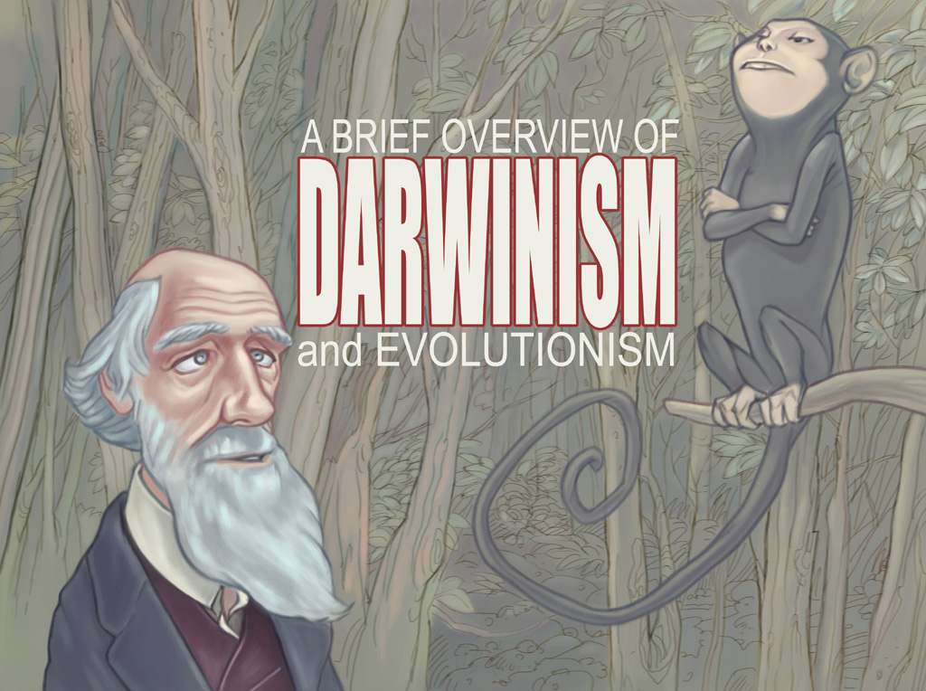
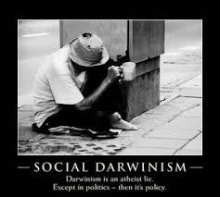
Πολιτικοί και άλλοι δαρβινισμοί (επικράτηση του ισχυρότερου, διαδοχή)

Slide 9
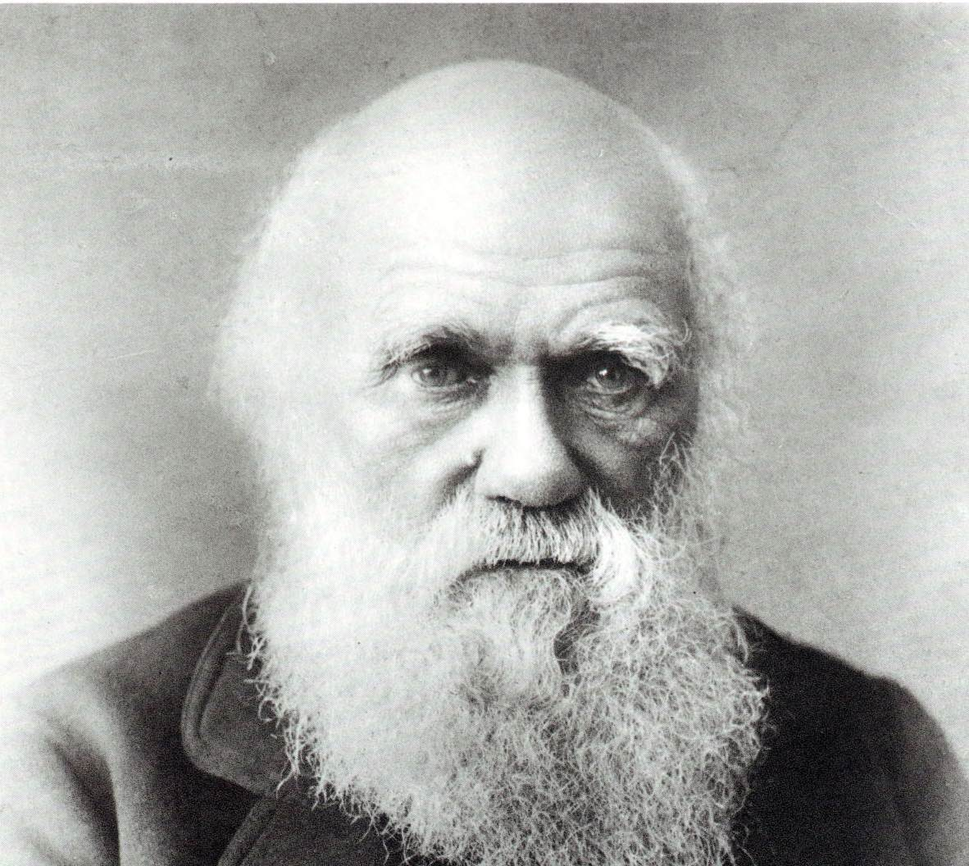
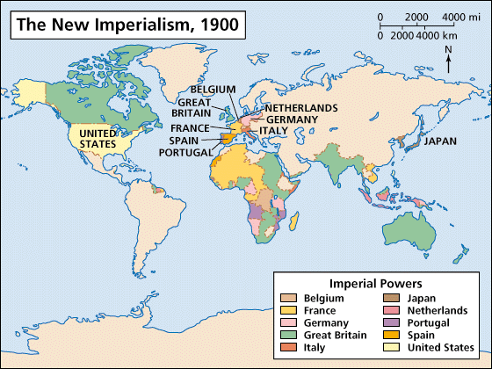
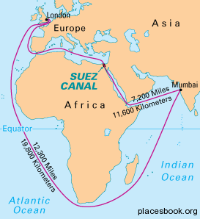
Ο νέος ιμπεριαλισμός 1870-1914

Slide 10
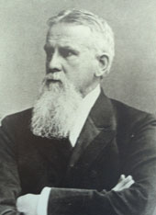
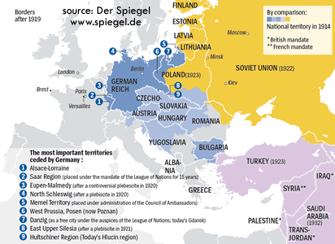
F. Ratzel και lebensraum

Slide 11
F. Ratzel
Γερμανός γεωγράφος, με εκπαίδευση ζωολόγου/ βιολόγου
Το 1897 εξέδωσε το βιβλίο του με τίτλο «Πολιτική γεωγραφία» (πρώτη χρήση του όρου). Η πολιτική γεωγραφία ως αποκλειστική υπόθεση του κράτους.
Στοιχεία πολιτικού δαρβινισμού ή ο δαρβινισμός εισέρχεται στην πολιτική ζωή. Πως το χωρικό/εδαφικό επηρεάζει την ισχύ του κράτους.
Το κράτος, το έθνος χρειάζεται πόρους για να επιβιώσει. Το κράτος προσπαθεί να επεκταθεί, αν οι γείτονες είναι αδύναμοι και δεν εκμεταλλεύονται στο μέγιστο τα εδάφη τους, τότε το ισχυρό έθνος/ κράτος θα επεκταθεί στις γείτονες περιοχές.
Ο «ζωτικός χώρος» του κράτους (lebensraum).
Μια βιολογική προσέγγιση της γεωγραφίας χωρίς μια στατική θεώρηση των συνόρων/ τα σύνορα είναι προσωρινά καθώς τα έθνη μεγαλώνουν
Το οργανικό κράτος είναι οι δεσμοί των ανθρώπων και της γης, το κράτος-έθνος ως οργανισμός.
Kjellen, Σουηδός μαθητής του Ratzel και ο πρώτος που χρησιμοποίησε τον όρο γεωπολιτική. Ανάπτυξε περαιτέρω την έννοια του οργανικού κράτους και συνέβαλε στη δημιουργία του γερμανικού geopolitic.

Slide 12
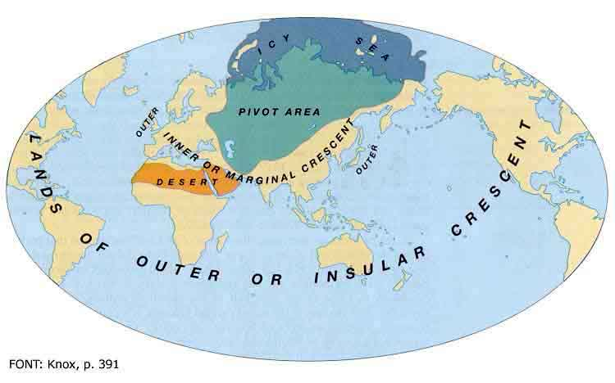

Mackinder και η διάσωση της βρετανικής αυτοκρατορίας

Slide 13
Halford Mackinder
Η γεωγραφία ως «βοήθεια» στη γεωστρατηγική της Βρετανικής αυτοκρατορίας
Πολύ πρακτική η προσέγγιση του, η επιβίωση της βρετανικής αυτοκρατορίας, το έργο του άσκησε μεγάλη επιρροή στους πολιτικούς
Η ερμηνεία του δεν ήταν επηρεασμένη από τον δαρβινισμό ήταν καθαρά γεωγραφική.
1904 : The geographic pivot of history.
Γεωγραφικός ντετερμινισμός: ‘man and not nature initiates, but nature in large controls’. Ανθρώπινοι και γεωγραφικοί πόροι.
Η Βρετανική αυτοκρατορία ως όλο, χωρίς διακρίσεις και συστήματα εκμετάλλευσης, χωρίς εσωτερικές διαφοροποιήσεις, μια «αθώα» αναπαράσταση της βρετανικής αυτοκρατορίας ως «κοινό συμφέρον»
Η Ευρώπη ως η απάντηση στην εισβολή από την Ασία: από τους Πέρσες στους Μογγόλους
Η μετά-Κολομβιανή εποχή: από τα πλοία στους σιδηροδρόμους
«Αυτός που ελέγχει την κεντρική γη, ελέγχει την Ευρασία», η κεντρική γη έχει πόρους και είναι προφυλαγμένη από ναυτικές επιδρομές.
«Αυτός που ελέγχει την κεντρική γη, ελέγχει την παγκόσμια νήσο (Ευρασία-Αφρική)
«Αυτός που ελέγχει την παγκόσμια νήσο, ελέγχει τον κόσμο»
φοβόταν μια συμμαχία μεταξύ της Γερμανίας και Ρωσίας και πρότεινε τη δημιουργία «κρατών που να απορροφούν τους κραδασμούς» μεταξύ των δύο ισχυρών κρατών
H Ουκρανία ως η κατεξοχήν buffer zone της Ρωσίας

Slide 14
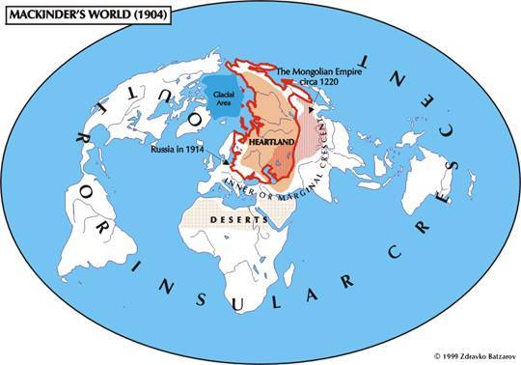
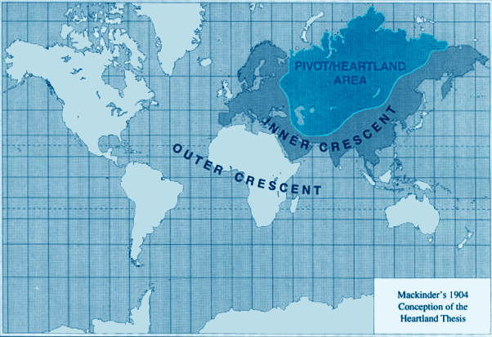
Στρατηγική γεωπολιτική

Slide 15
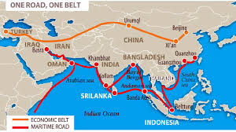
Η νέα γεωπολιτική της Ευρασίας;

Slide 16
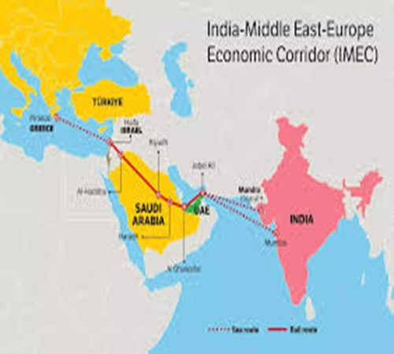

Slide 17
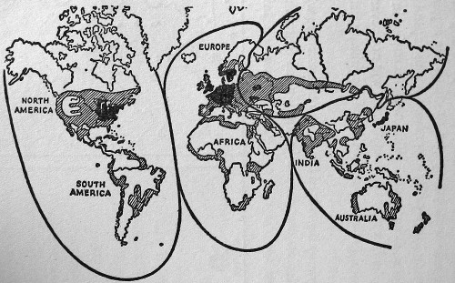

Haushofer & γερμανικό geopolitik

Slide 18
Γερμανικό Geopolitik: Haushofer
Μόναχο και η γερμανική Geopolitik
Μαθητής του Haushofer o Hess
Οι ιδέες του Haushofer επηρέασαν τον Εθνικό-Σοσιαλισμό
Μια βασική διαφορά: περιβαλλοντικός ντετερμινισμός (οι άνθρωποι είναι αποτέλεσμα του περιβάλλοντος) vs βιολογικό ρατσισμό
Έγραφε την εποχή της συνθήκης των Βερσαλλιών (1919) όπου η Γερμανία έχασε σημαντικές περιοχές της
Χρησιμοποίησε την έννοια του «ζωτικού χώρου» (Ratzel) και τις ιδέες του Mackinder περί κρατικής στρατηγικής για να αξιώσει την ανάγκη της γεωγραφική επέκτασης της Γερμανίας
Η εικόνα και η αφήγηση της «πληγωμένης Γερμανίας», μια Γερμανία που έχει χάσει εδάφη της
Η θεωρία των «παν-περιοχών» όπου η Γερμανία, οι ΗΠΑ και η Ιαπωνία έχουν τις περιοχές επικράτησης τους
Εξαιτίας της σύνδεσης του Geopolitik με το Ναζισμό, η γεωπολιτική «ξέπεσε» και εγκαταλείφτηκε ως επιστημονικό αντικείμενο για δεκαετίες. Το αντικείμενο εμφανίστηκε ξανά τη δεκαετία του 1960 μέσα από τη στατιστική στροφή της γεωγραφίας.
Το τέλος της γεωπολιτικής ως ακαδημαϊκό αντικείμενο; Όχι απαραίτητα.

Slide 19

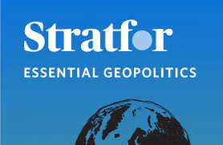

Slide 20
Κλασσική Γεωπολιτική και η αποδόμηση της
Για την κριτική γεωπολιτική η κλασσική γεωπολιτική είναι μια διαδικασία νοηματοδότησης του κόσμου, η δημιουργία αφηγήσεων περί της γεωγραφίας της υφηλίου
Κλασσική γεωπολιτική: η γεωγραφική φαντασία και η δύναμη της απεικόνισης
Κριτική γεωπολιτική (δεκαετία του 1980): η αποδόμηση των γεωγραφικών φαντασιών
Κλασσική γεωπολιτική: μια «αφηγηματική γραφή» πάνω στην επιφάνεια της γης (Tuathail)
Μάζης: η γεωπολιτική είναι ανάλυση δεν είναι απαραίτητα στρατηγική. Η κριτική γεωπολιτική βλέπει τη γεωπολιτική ως ανάλυση και στρατηγική

Slide 21
Η εμφάνιση της κριτικής γεωπολιτικής
Η γεωγραφία δεν είναι φυσική είναι μια πολιτική πράξη ή καλύτερα μια πολιτική κατασκευή
Geo-power: η χρήση της γεωγραφικής γνώσης ως τρόπος διαχείρισης του χώρου
Η γεωγραφία σαν σχέση γνώσης-ισχύς
Λόγος-Γνώση-ισχύ και το έργο του M. Foucault
Η γεωπολιτική ως μια μορφή γεωγραφικής γραφής/ αναπαράστασης όχι μόνο συνόρων αλλά και ταυτοτήτων
Η αποδόμηση της γεωγραφικής γνώσης/ αφήγησης/ κατασκευής
Από την συμβουλευτική προς τα κράτη στην κριτική της γεωστρατηγικής πολιτικής τους
Η κριτική γεωπολιτική αφαιρεί τη «αθωότητα» από την γεωγραφική γνώση

Slide 22
Σημαντικές γεωπολιτικές περίοδοι των τελευταίων δεκαετιών
Η γεωπολιτική του ψυχρού πολέμου
Τέλος Β’ Παγκοσμίου πολέμου με τρεις νικητές: ΗΠΑ, Βρετανία, Ρωσία
Η πορεία θα μπορούσε να είναι αντί-καπιταλιστική, αντί-κομμουνιστική, αντί-ιμπεριαλιστική.
Η Βρετανική οικονομία είχε γονατίσει υπό το βάρος του πολέμου/ ανάγκη δανείου/ ΗΠΑ με παράλληλο άνοιγμα της Βρετανικής αυτοκρατορίας στις αμερικανικές επιχειρήσεις
1946 ο λόγος του Τσόρτσιλ για το «σιδηρούν παραπέτασμα», 1947 το «Δόγμα Τρούμαν»
Η γεωπολιτική του ψυχρού πολέμου, η θεωρία του «ντόμινο» και το πρόσταγμα του γεωγραφικού περιορισμού του κομμουνισμού.

Slide 23
Δόγμα Τρούμαν 1947 και η αρχή της αφήγησης περί ελευθερίας
«Η σημασία της κατάστασης απαιτεί την παρουσία μου μπροστά σας στο Κογκρέσο»
«Οι ΗΠΑ λάβανε σήμερα από την Ελληνική κυβέρνηση μια έκκληση για οικονομική βοήθεια….. είναι απαραίτητη προκειμένου η Ελλάδα να επιβιώσει ως ελεύθερο έθνος»
«η επιβίωση του ελληνικού κράτους απειλείται από τις τρομοκρατικές ενέργειες μερικών χιλιάδων ενόπλων, υπό την καθοδήγηση των κομμουνιστών»
«Η Ελλάδα χρειάζεται αυτή τη βοήθεια αν είναι να εξελιχθεί σε μια αυτάρκη και σεβαστή δημοκρατία»
«Η Τουρκία επίσης απαιτεί τη βοήθεια μας. Η Βρετανική Κυβέρνηση δεν μπορεί να βοηθήσει τη συγκεκριμένη χώρα. Εμείς είμαστε η μόνη χώρα που μπορούμε να προσφέρουμε αυτή τη βοήθεια»
«Εάν η Ελλάδα περιπέσει υπό των έλεγχο μιας ένοπλης μειονότητας, η επίπτωση ενός τέτοιου γεγονότος στην Τουρκία θα είναι άμεση και εντονότατη. Αναταραχές μπορεί να προκληθούν σε ολόκληρη τη Μ. Ανατολή»
«Οι ΗΠΑ συνεισέφεραν 341.000.000.000 $ για να κερδηθεί ο Δεύτερος Π.Π. Αυτή η βοήθεια είναι μια επένδυση στην παγκόσμια ειρήνη και ελευθερία»
«Τα ολοκληρωτικά καθεστώτα αναπτύσσονται σε συνθήκες φτώχειας και ανέχειας. Μεγαλώνουν από το «κακό» χώμα της φτώχειας και της στέρησης. Γιγαντώνονται όταν οι ελπίδες των ανθρώπων για μια καλύτερη ζωή πεθαίνουν. Πρέπει να διατηρήσουμε αυτή την ελπίδα ζωντανή. Οι ελεύθεροι άνθρωποι του κόσμου στρέφονται σε εμάς για βοήθεια προκειμένου να διατηρήσουν την ελευθερία τους»
«Ο ένας τρόπος ζωής βασίζεται στη θέληση της πλειοψηφίας, στους δημοκρατικούς θεσμούς, στην εκλογική διαδικασία, στην ατομική ελευθερία, στην ελευθερία του λόγου και της έκφρασης κτλ. Ο άλλος τρόπος ζωής βασίζεται στην επιβολή της θέλησης της μειοψηφίας στην πλειοψηφία, στηρίζεται στον τρόμο και τον καταναγκασμό, στη χαλιναγώγηση της έκφρασης, στις στημένες εκλογές και στην καταπάτηση των ατομικών ελευθεριών»

Slide 24





James Bond και ψυχροπολεμικό περιβάλλον
(Ρωσία, Κίνα και τρελοί δικτάτορες)

Slide 25
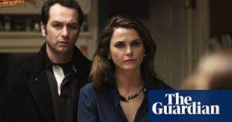


Slide 26



Slide 27
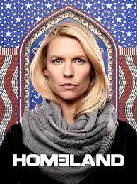
Η εποχή του πολέμου κατά της τρομοκρατίας

Slide 28


Κινηματογράφος και τρομοκρατία

Slide 29



Κινηματογράφος και μια διαφορετική ματιά κριτικής γεωπολιτικής

Slide 30
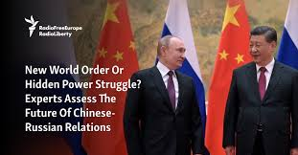
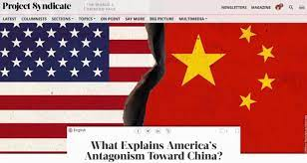
Η νέα αποχή των συνασπισμών;

Slide 31
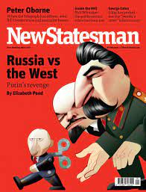
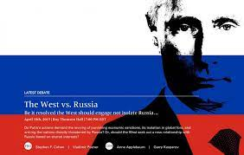

Slide 32

Αλλά και το τέλος μιας εποχής;

